Slide 1
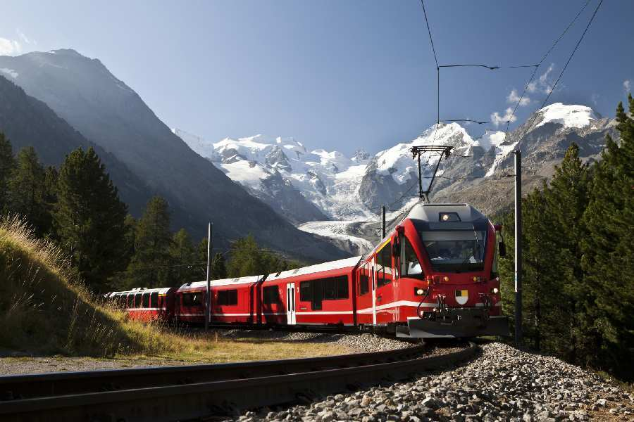

A Grande Viagem
BIAJOVA SLIDES

Slide 2
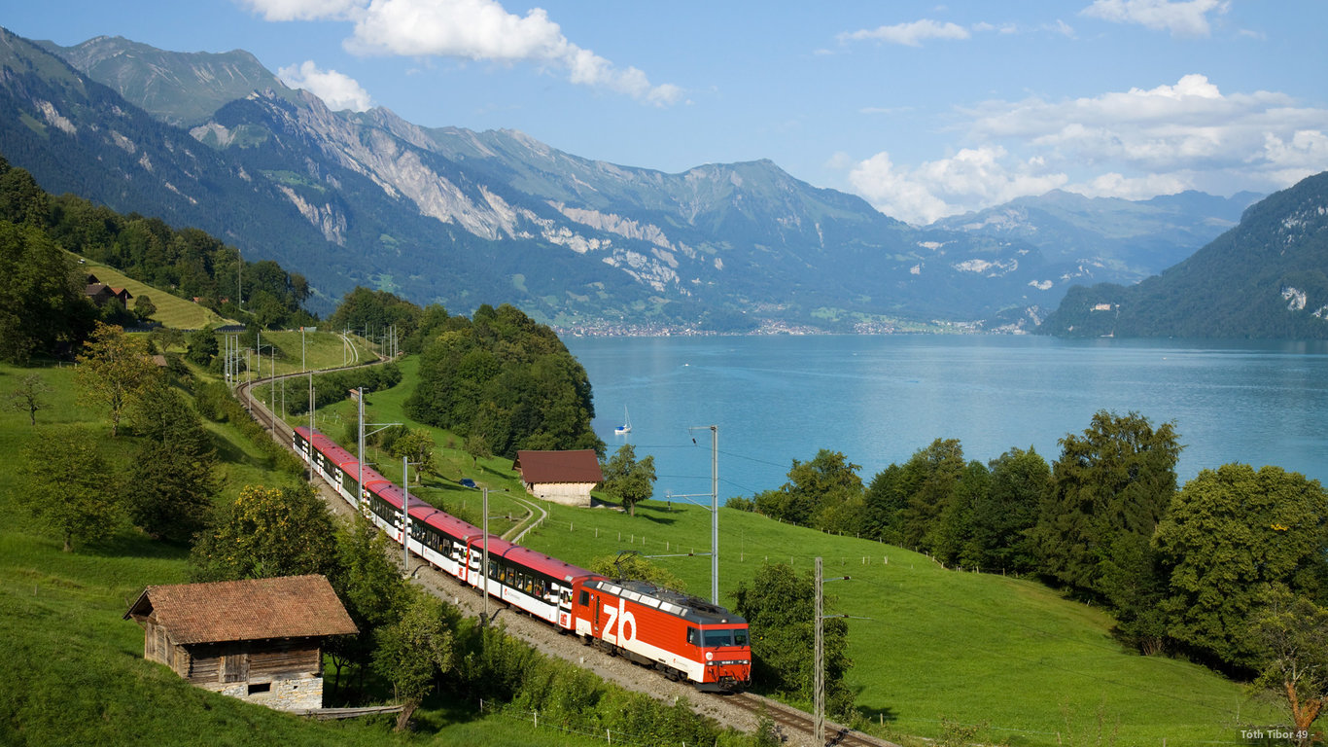
Para seguir a tua viagem,
no grande trem chamado "Vida",
é importante que carregue pouca bagagem,

Slide 3
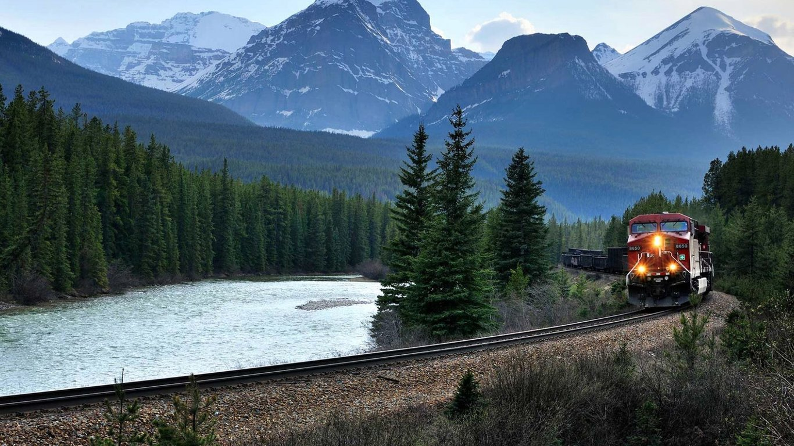
levando o necessário para as paradas,
evitando os excessos que só trazem peso,
cansaço e desânimo durante o percurso.

Slide 4
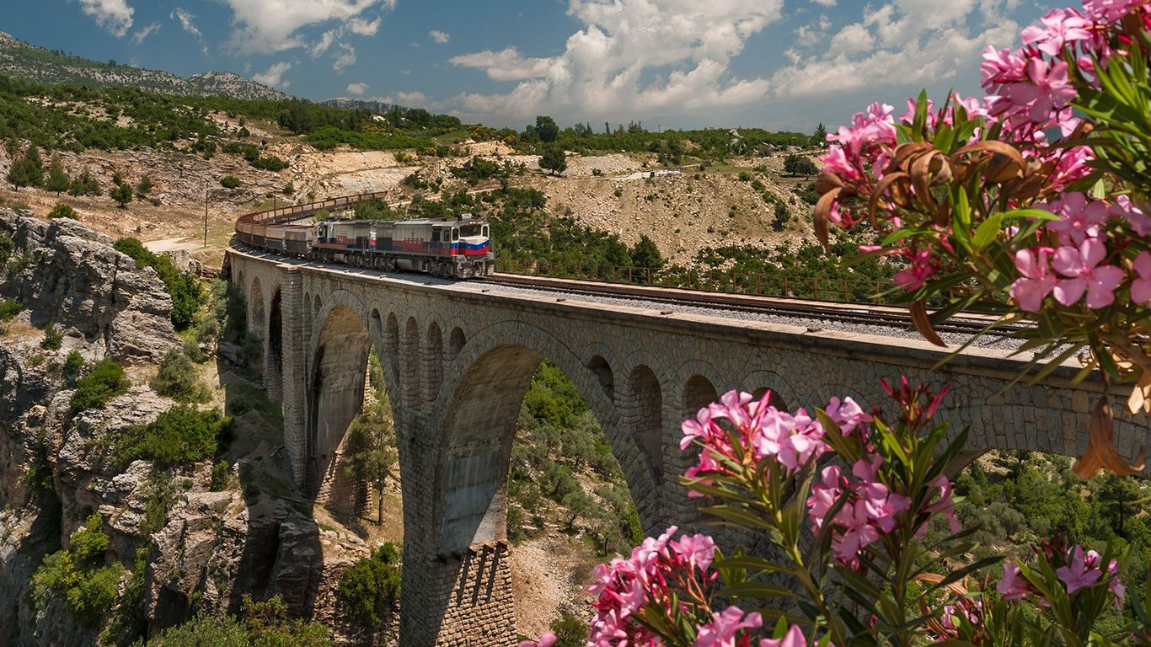
Carregue bastante boa vontade,
porque sem ela não nos entendemos
com o próximo.

Slide 5
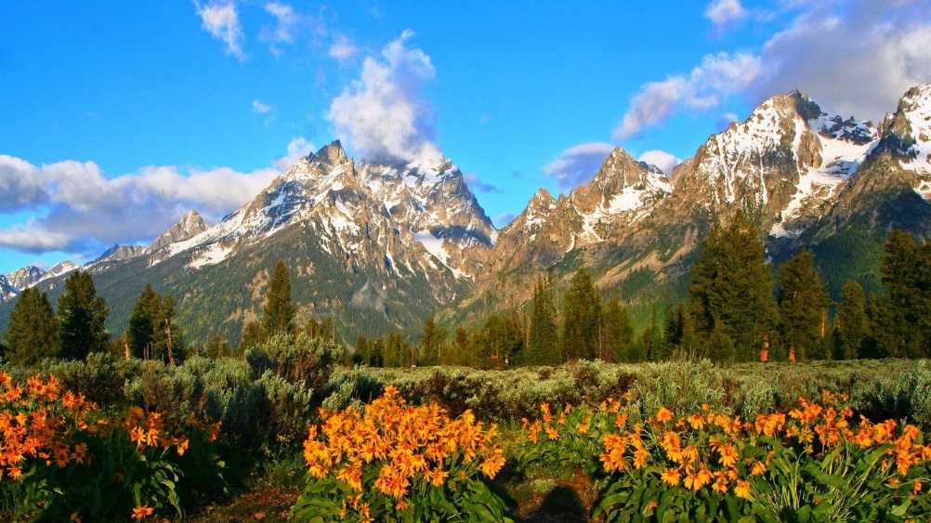
Leve muita compreensão,
porque sem ela, a irritação será a sua
companheira mais fiel.

Slide 6
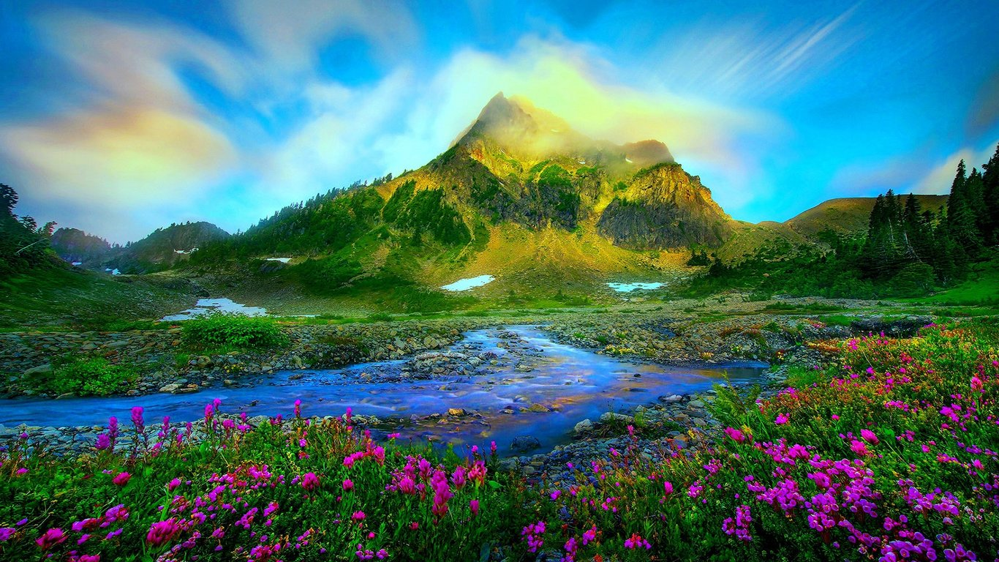
Encha-se de paciência,
sem ela a vida se torna um inferno.
Leve um grande estoque de esperança,
pois alguns fracassos poderão desanimá-lo..

Slide 7

Deixe na estação, o medo excessivo,
a cobiça desmedida, as desilusões sofridas,
a preguiça e o desânimo, pois nada disso
combina com a "Vida".

Slide 8
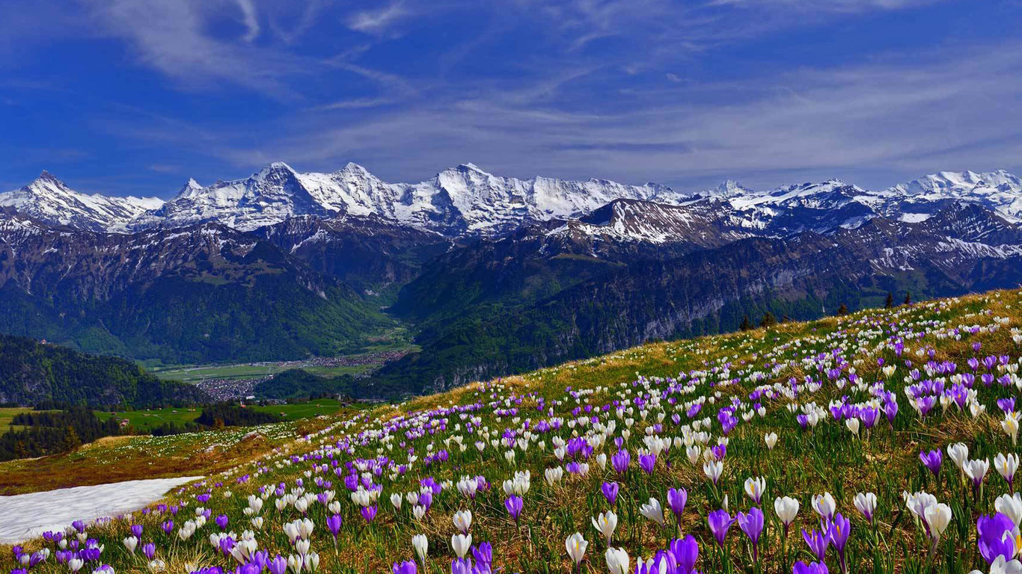
Mas, se queres realmente fazer uma boa viagem,
deixe de lado todo rancor, toda dor,
e até algumas injustiças sofridas,
e leve uma grande quantidade de amor.

Slide 9
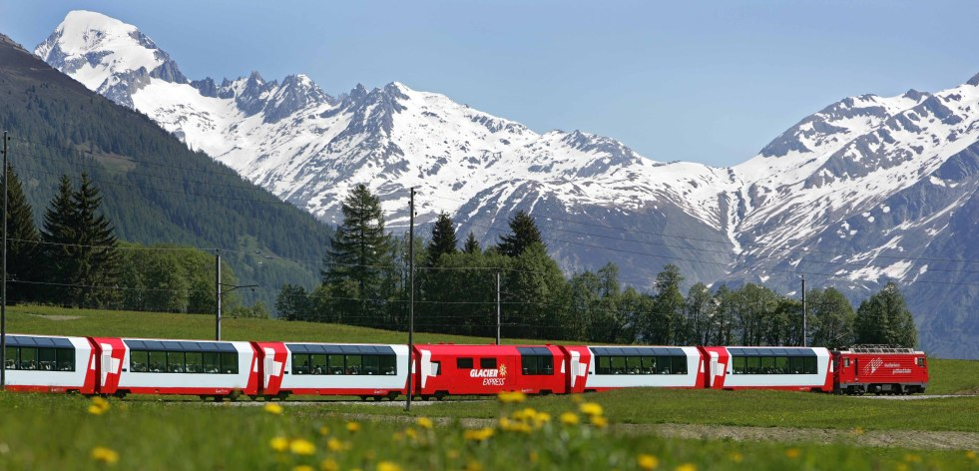
Amor suficiente para você
e para quem ainda não o tem,
se for preciso, ame quem não te ama,
mas, nunca, nunca deixe de se amar,

Slide 10
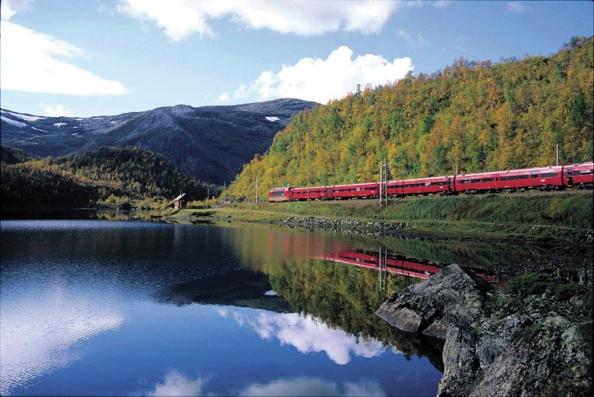
porque o amor é o combustível dos fortes,
e passagem certa para a felicidade,
nessa grande viagem que é a sua "Vida".

Slide 11



Texto: Autor Paulo Roberto Gaefke
Imagens: Internet
Música: Sarah Brightman
Formatação: Bia Vasconcellos
bvbiavascocellos@gmail.com
www.sergrasan.com/biajovaslides
www.youtube.com/c/bvbiavasconcellos/videos
BIAJOVA Slides
<&>
AMOR À VIDA

